Slide 1
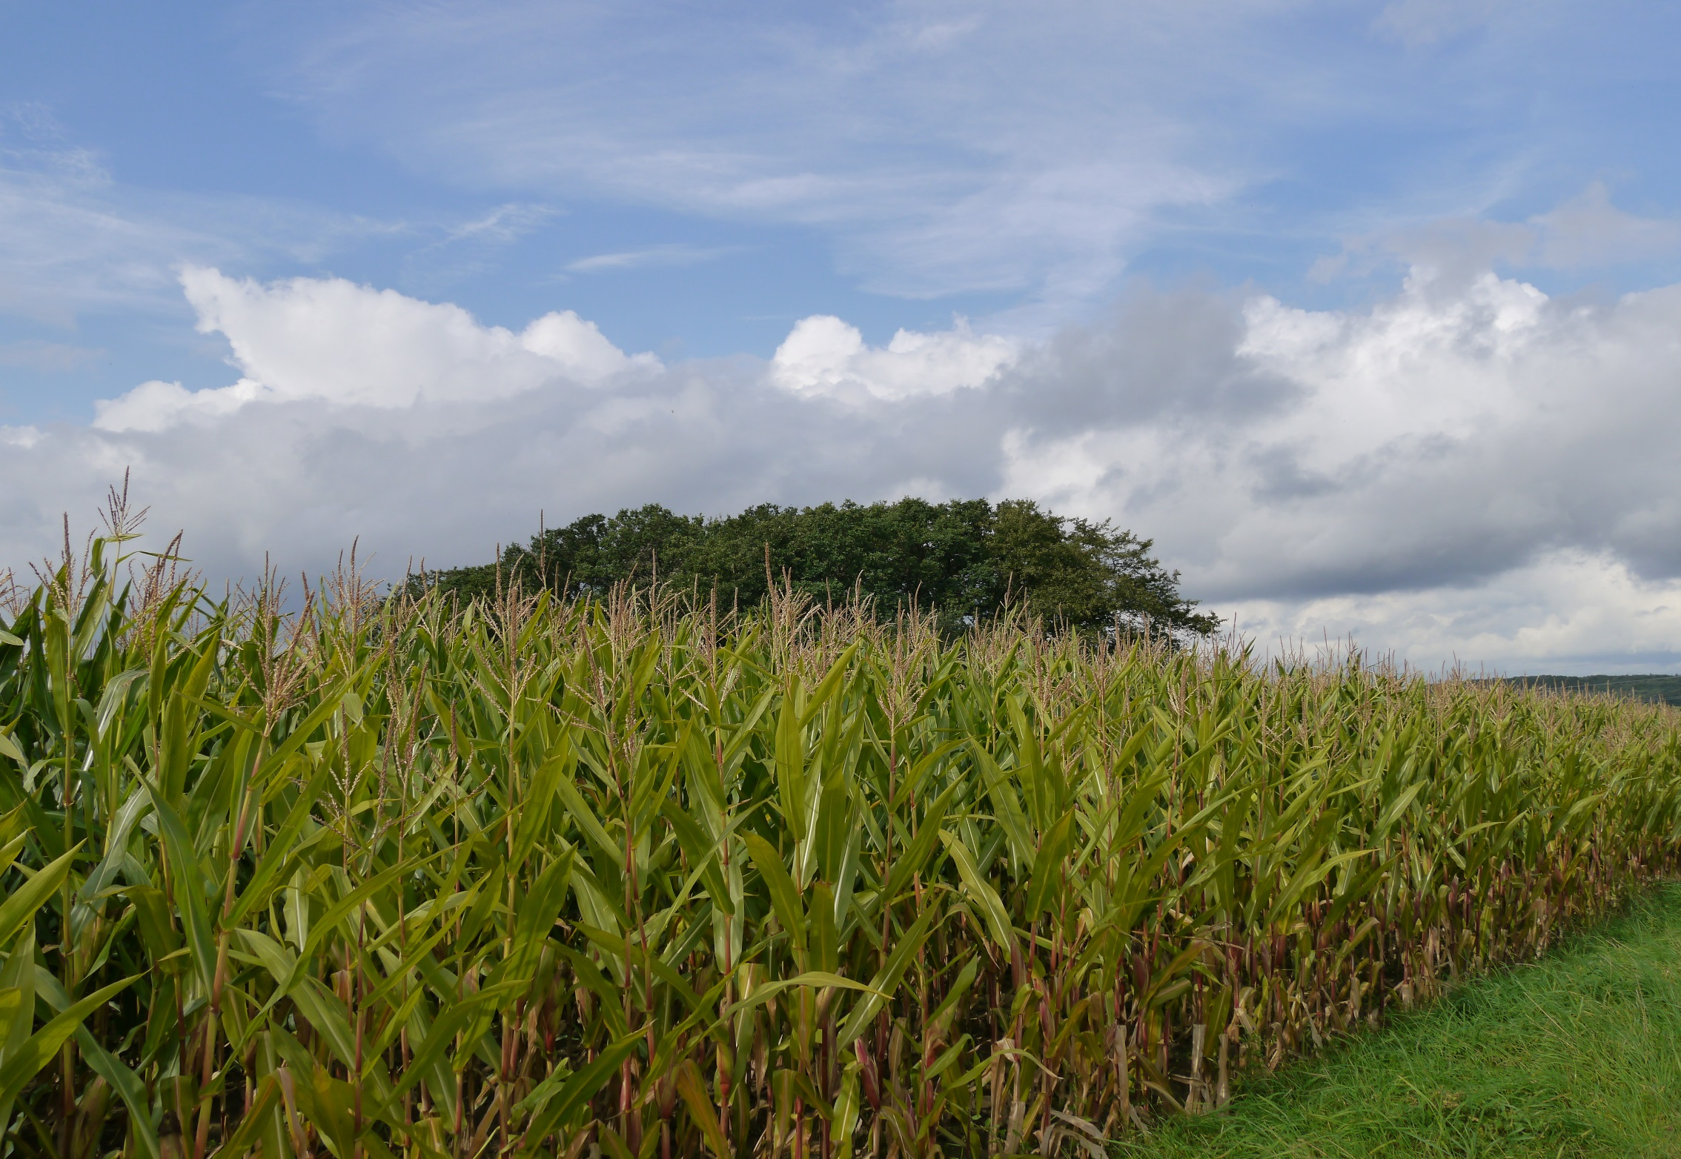
Ein typisches Maisfeld
Bitte aufklappen

Slide 2
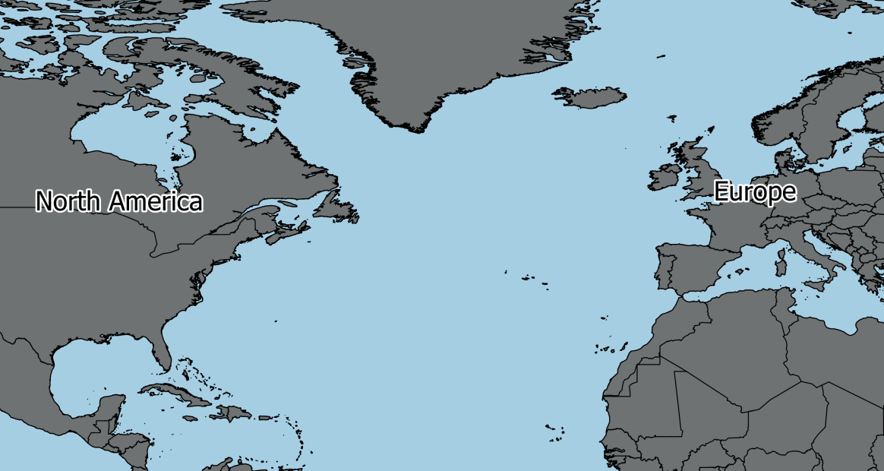


Slide 3
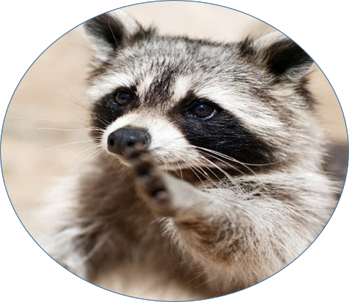
Invasion der Beifuß-Ambrosie
Erster Nachweis in Deutschland 1863
Einschleppung vor allem durch Saatgut aus den USA
Wandel zu intensiven Anbaumethoden begünstigte Ausbreitung
Von der Pflanzenschutzorganisation für Europa und den Mittelmeerraum (EPPO) im Jahr 2004 als invasive Art eingestuft
Verbreitung durch Vögel, unbeabsichtigt durch Ausgabe kontaminierten Vogelfutters, durch anhaften an Baumaschinen, Transport durch Wirbelschleppen an Verkehrswegen, Gartenabfälle und Erdaushub

Slide 4
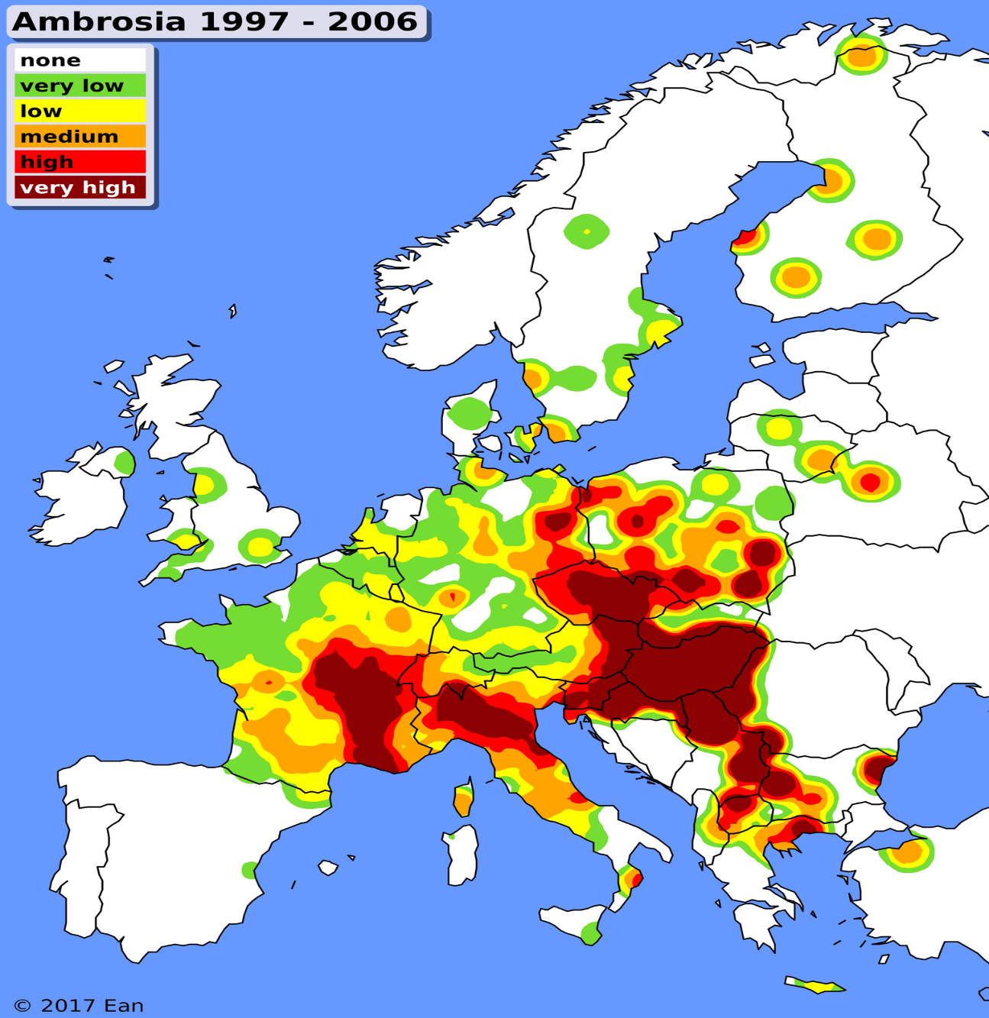
Ausbreitung in Europa

Slide 5
Ausbreitung in Europa
Ursrpüngliche Invasion in Südeuropa
Bisher nur geringe Ausbreitung in Deutschland mit steigender Tendenz
Lebensraum
• Sehr variabel in Bezug auf Lebensräume
• Agrarflächen, Weiden, Verkehrswege, Neubaugebiete, Industriebrachen, Baustellen (Erdaufschüttungen), Feld- und Waldwege, Parkanlagen
• Favorisiert warmes, feuchtes, kontinentales Klima und tiefgründige Böden (30° bis 52° Nord)

Slide 6
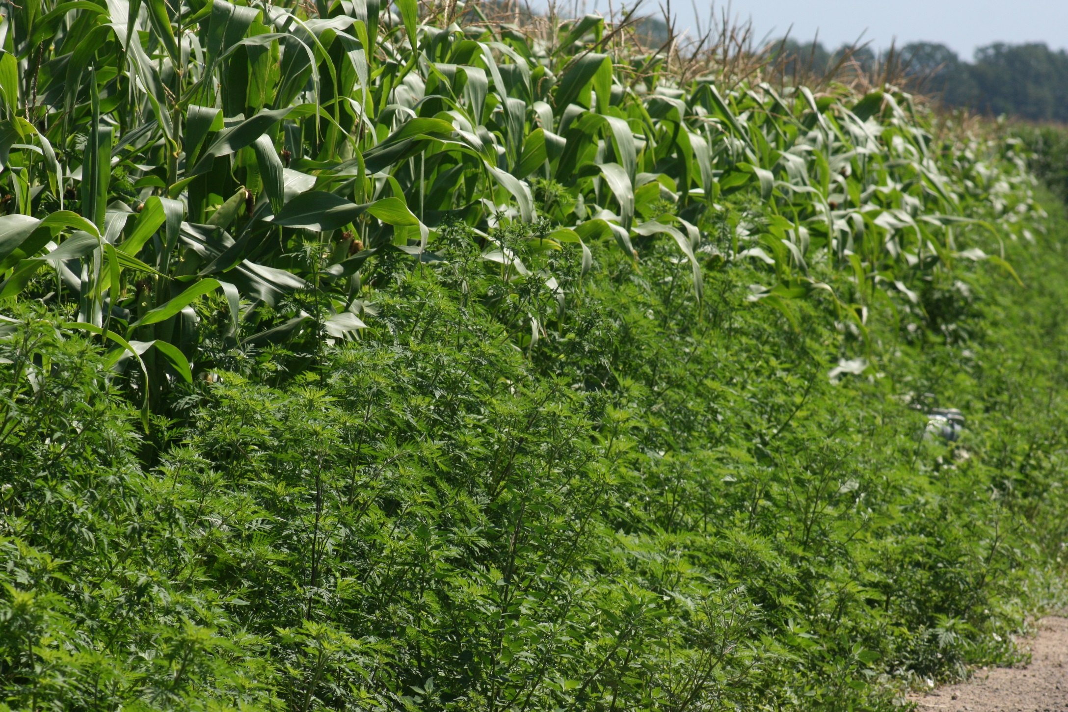

Slide 7
Auswirkung auf Landwirtschaft und Naturschutz
Lässt sich auf Agrarflächen nieder und konkurriert als Unkraut mit Feldfrüchten
Kann zu teilweise starken Ertragseinbußen führen
Konkurriert am stärksten mit Beständen von Bohnen und Weizen – Verluste bis zu 80% des Ertrages wurden beobachtet
Am stärksten betroffen ist jedoch Weide- und Grasland

Slide 8



Slide 9
Gesundheitliche Aspekte
Blütezeit zwischen Juli und Oktober
Jede Pflanze produziert Millionen von Pollen - Einstufung als hoch allergen
Erstmalige Beschreibung allergischer Auswirkungen 1875 in den USA
Hauptursache für allergische Reaktionen zwischen 8,5% - 60% aller allergischen Erkrankungen
Symptome wie Fließschnupfen (Rhinitis) und Bindehautentzündung (Konjunktivitis)
Führt zu Hautreizungen bei Kontakt (Kontaktdermatitis)

Slide 10
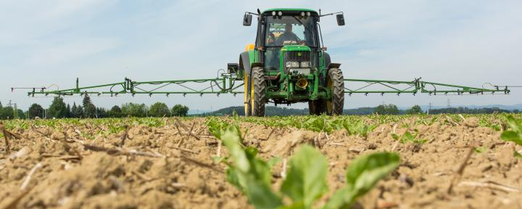
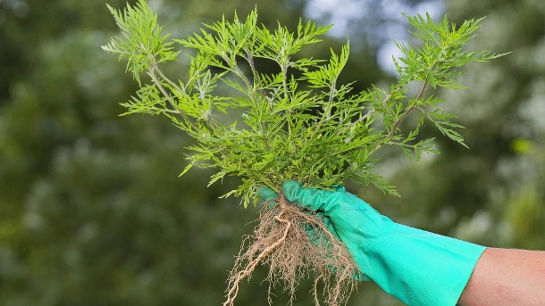

Slide 11
Maßnahmen, Prävention & Bekämpfung
Verbreitungswege kappen – vor allem in Bezug auf kontaminiertes Saatgut und Vogelfutter
Kontrolle – in Bezug der Bestände als auch im Einsatz befindlicher Gerätschaften und jeglicher Bodeneingriffe
Reinigung von Vogelfutter (mit einem groben Sieb)
Vogelfutterplätze und Umgebung auf Bestände kontrollieren
Einsatz von Herbiziden
Mechanische Eindämmung – Mahd bei großen Beständen (Vegetationsmanagement)
Einsatz von Herbiziden wie Glyphosat (außerhalb land- und forstwirtschaftlicher Flächen genehmigungspflichtig)

